Slide 1


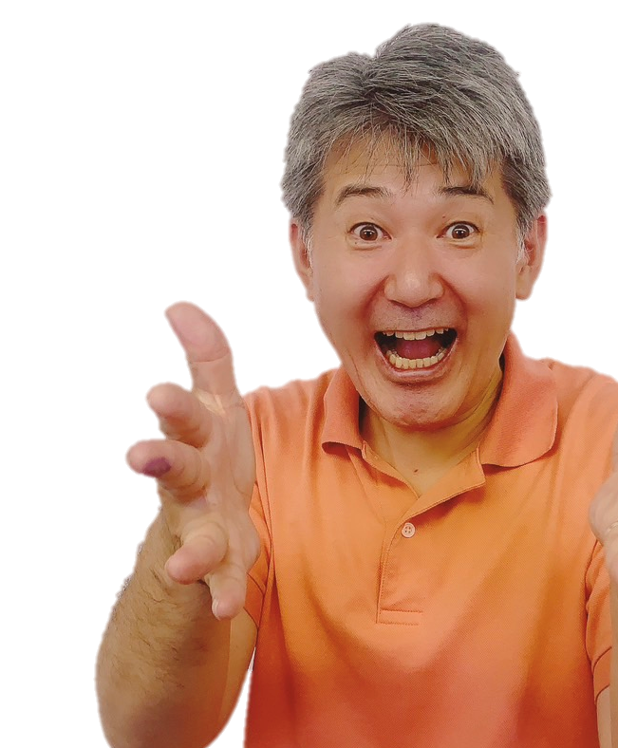


毎週金曜 午前は体操タイム！
ひとりで参加OK！
座ったままで体操
食事前の口腔体操
大きな声で今日も元気に！
開催日時
2026年6月12日(金)
午前10時30分～午前11時

